Slide 1
VİDEOLU İŞARET DİLİ SÖZLÜĞÜ
497_12 “İstanbul” Grubu
https://github.com/munel/is_en.git

Slide 2
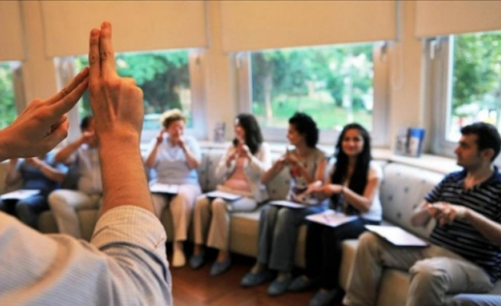
Neden?
https://www.youtube.com/watch?v=_l7PH4EFtSQ
“Onların yaşama sevincini duymaya ihtiyacımız var.”

Slide 3
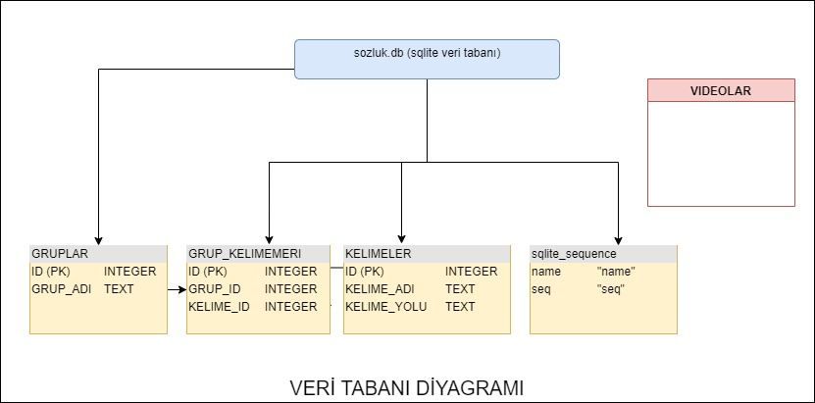
Veri Tasarımı

Slide 4
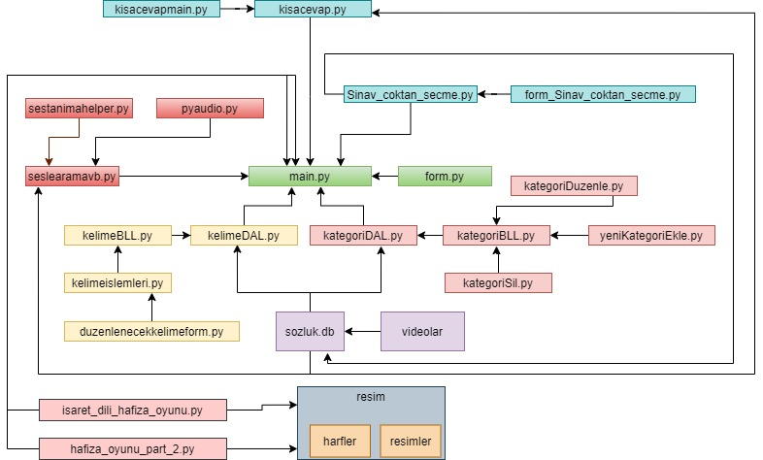
Kod Tasarımı
sablon.qss
anaFormSablon.qss

Slide 5
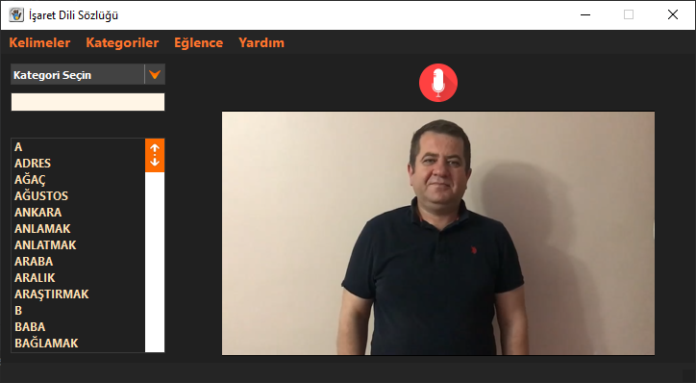
Uygulamamızda neler var?
METİN ARAMA MODU: ComboBox kullanarak kelimeleri kategoriler halinde arama, LineEdit kullanarak ise klavyeden giriş yaparak arama yapılabilmektedir
SESLE ARAMA MODU: mikrofondan söylenilen kelimeyi veritabanında bulup videosunu ekrana gösterim yapabilmektedir

Slide 6
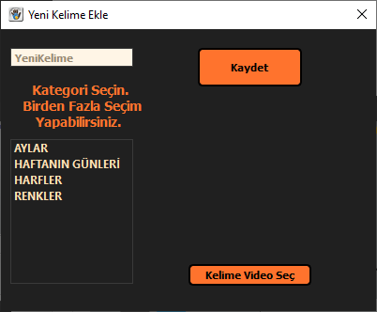
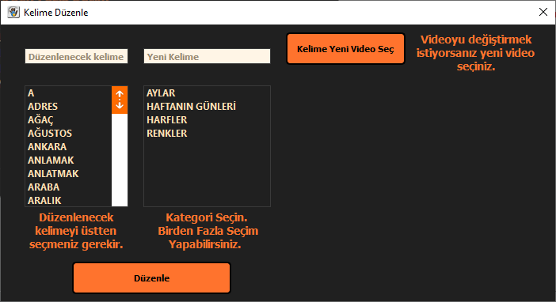
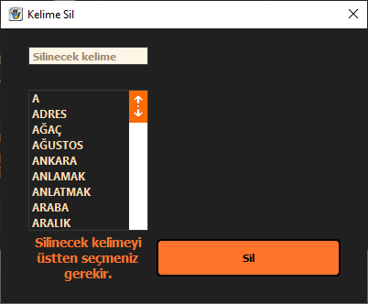
Uygulamamızda neler var?
MENU: Veritabanına kayıt, silme, güncelleme işlemlerini yapabileceğimiz; formlar arası geçiş komutlarını verebileceğimiz menu yapımız.

Slide 7
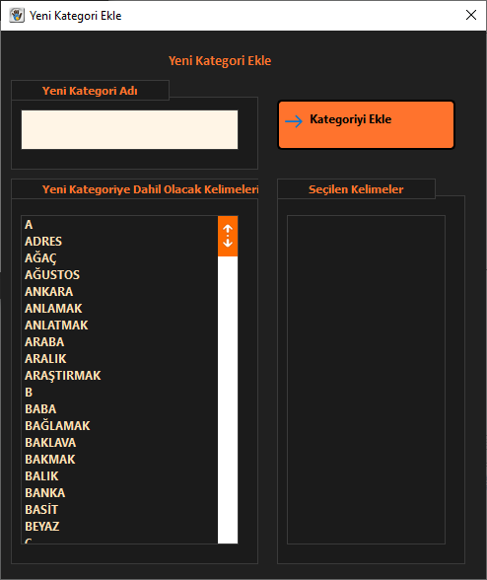
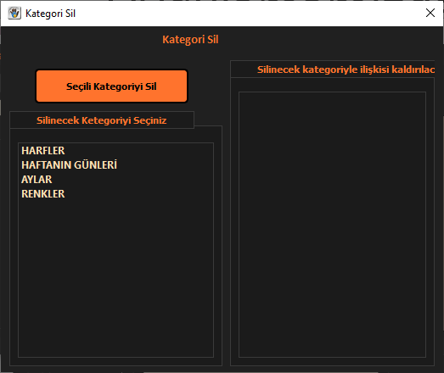
Uygulamamızda neler var?
KATEGORİLER: Veritabanındaki verileri kategorilere ayırıp gruplandırmamızı sağlayan yapılar

Slide 8
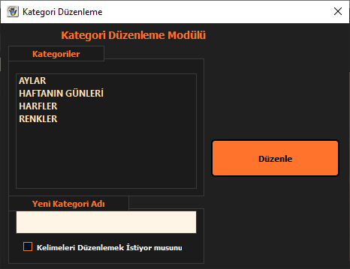
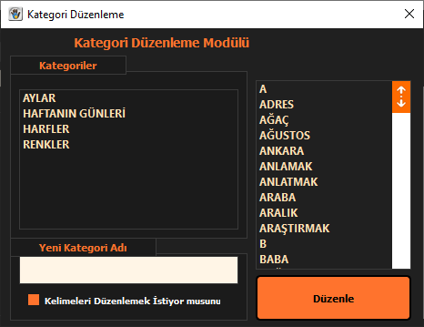
Uygulamamızda neler var?
KATEGORİLER: Veritabanındaki verileri kategorilere ayırıp gruplandırmamızı sağlayan yapılar

Slide 9
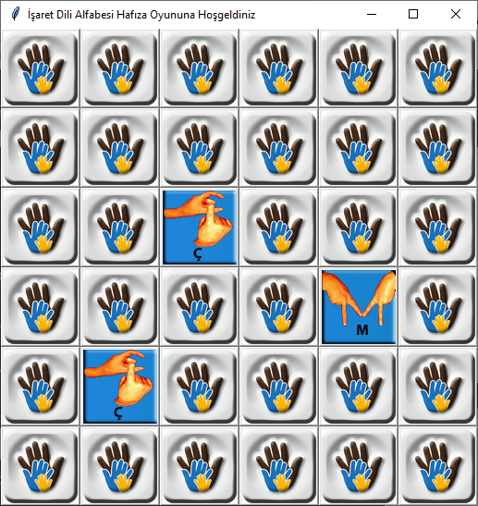
Uygulamamızda neler var?
İşaret dili harflerinden oluşmuş eşleştirme hafıza oyunu

Slide 10
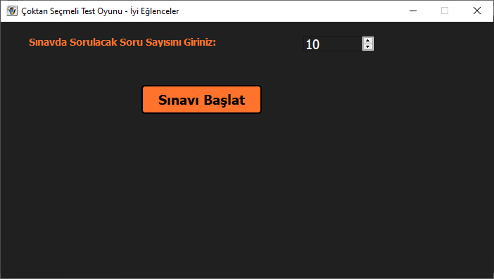
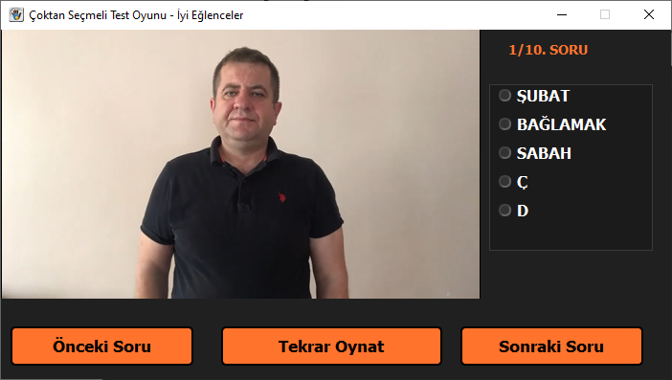
Uygulamamızda neler var?
İstediğimiz sayıda sorudan bizlere çoktan seçmeli sınav hazırlayan ve kelime bilgimizi test etme imkanı sağlayan çoktan seçmeli test oyunu

Slide 11
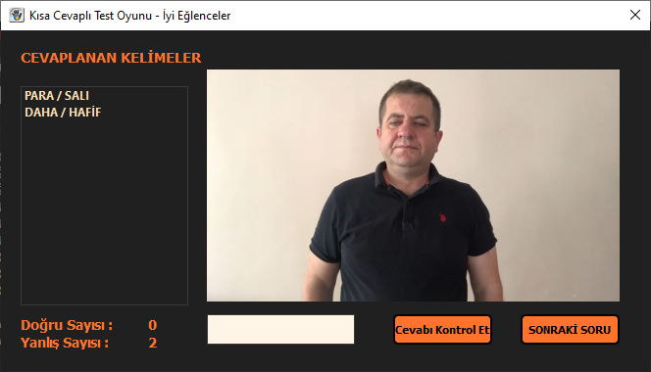
Uygulamamızda neler var?
Rastgele gelen videoda anlatılan kelimeyi tahmin etmeye dayalı kısa cevaplı test oyunu

Slide 12
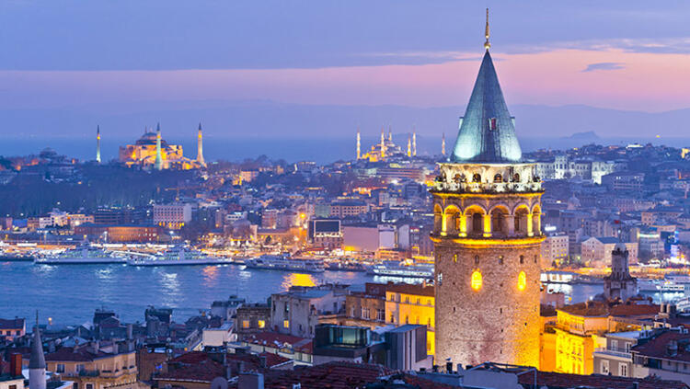
497_12 “İstanbul” Grubu
Ahmet Arman GÖÇMEZ
Ali İhsan BİLGİÇ
Arda ÇAKIR
Aykut COŞKUN
Fulya ÖZÇELİK
Mustafa ÜNEL
Salih ŞAHİN
Süleyman ERCİN
https://github.com/munel/is_en.git

